Slide 1
платжест - бесконтактная оплата с жестовым подтверждением
оплата несколькими движениями
https://pt.2035.university/project/platzest-beskontaktnaa-oplata-s-zestovym-podtverzdeniem

Slide 2

Проблема
открытость бесконтактных платежных устройств для несанкционированного съема средств
сложность биометрической аутентификации

Slide 3
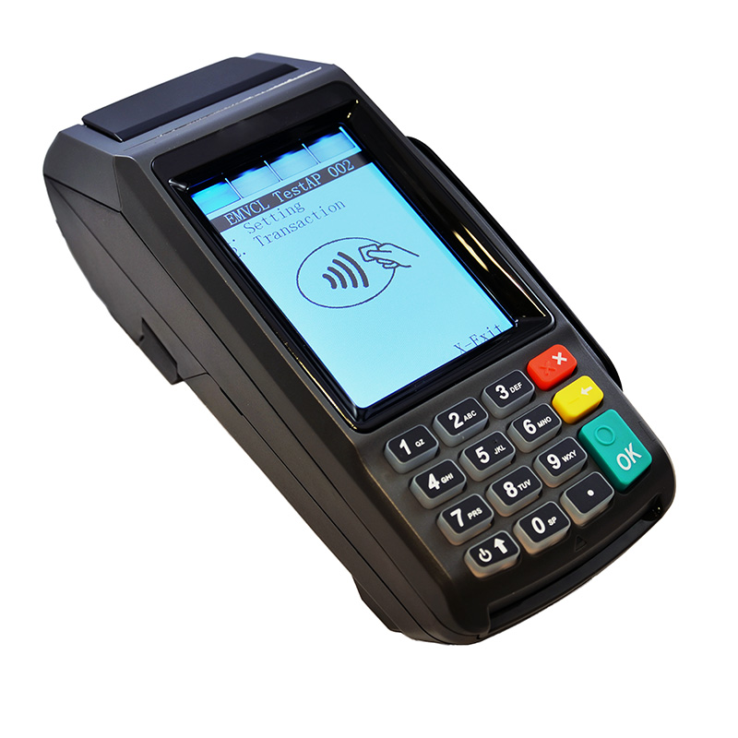
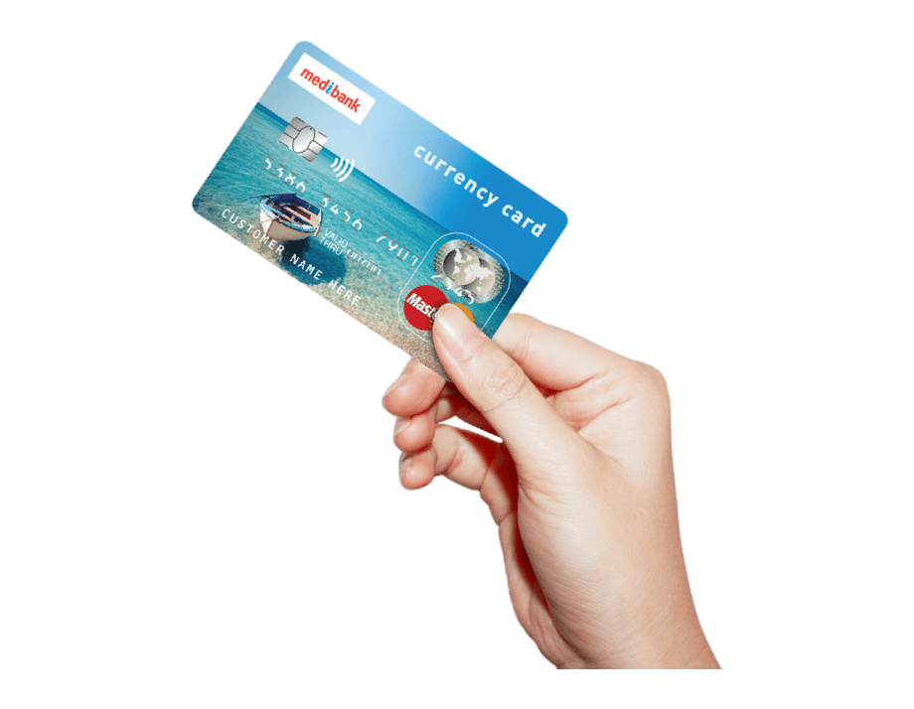
Решение
введение жестового подтверждения при проведении оплаты бесконтактными средствами
это решение предотвращает несанкционированный съем средств с бесконтактных карт
решение существенно проще, чем ввод пин кода и биометрическая аутентификация для мобильных устройств

Slide 4
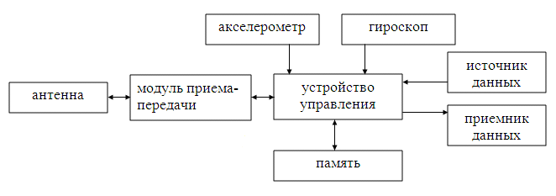
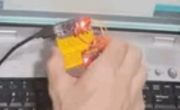
Продукт
проведение оплаты только лишь после подтверждения жестом (и для бесконтактной платежной карты, и для мобильного устройства)

Slide 5
Конкуренты
 | скорость срабатывания | стоимость, руб | эргономичность | простота
платжест | секунды | ~ 100 | высокая | просто
платежные системы с вводом пин-кода | минуты | ~ 0 | низкая | сложно
экранирующее покрытие бесконтактных платежных средств | минуты | ~ 10 | низкая | сложно
биометрические системы | секунды | ~ 500 | низкая | сложно

Slide 6
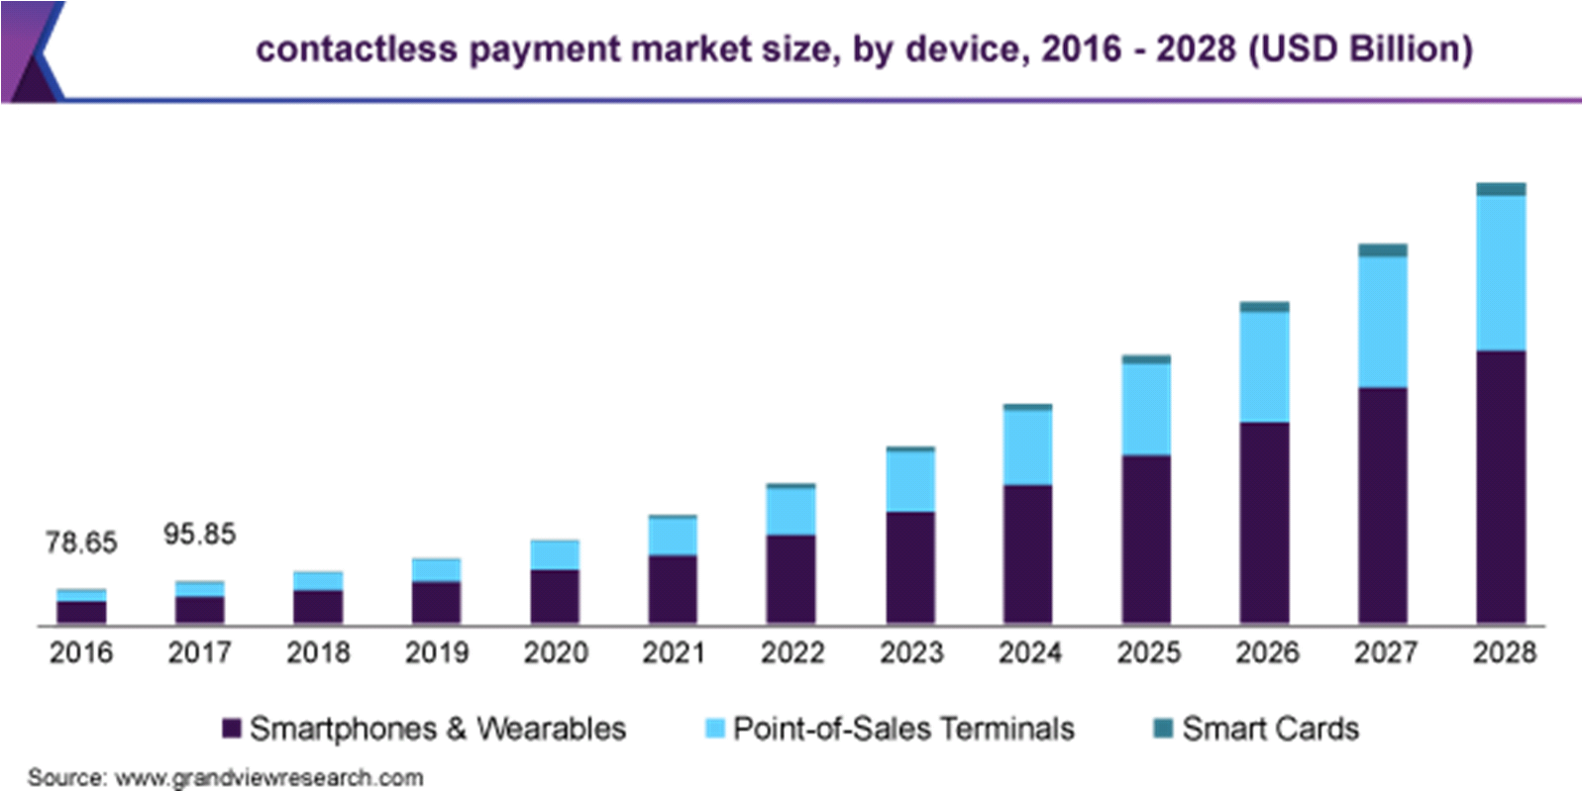
Рынок

Slide 7
Бизнес-модель
Ключевые партнеры: микроэлектронное производство (АО «Ангстрем», г. Зеленоград) | Ключевые виды деятельности: производство микроэлектронных устройств | Ценностные предложения: предотвращение несанкционированного съема средств с бесконтактных устройств оплаты, удобство | Взаимоотношения с клиентом: равноответственные отношения |  | Потребительские сегмент: банковские структуры, производители мобильных устройств
 |  |  | Каналы сбыта: продажа лицензий, прямые продажи
 | Ключевые ресурсы: кремний, металл
Структура издержек: разработка промышленного экземпляра (около 100 млн. руб) итоговая стоимость готового продукта (при заказе более 1000 штук цена около 100 руб. за единицу) разработка программного обеспечения для современных платформ мобильных устройств (400 тыс. руб.) |  |  |  | Потоки поступления доходов: продажа лицензий, роялти

Slide 8

Текущие результаты
получен патент на изобретение
(май2021)
подана заявка на патент(июль2019)
разработан прототип
(июнь2020)
внедре-ние
старт проекта
публикация статьи
(май2021)
участие в конкурсах (банк втб)
(май2020)

Slide 9
Планы развития
участие в выставках и конкурсах
продажа лицензий (декабрь 2021)
проведение дополнительных интервью (август 2021)

Slide 10
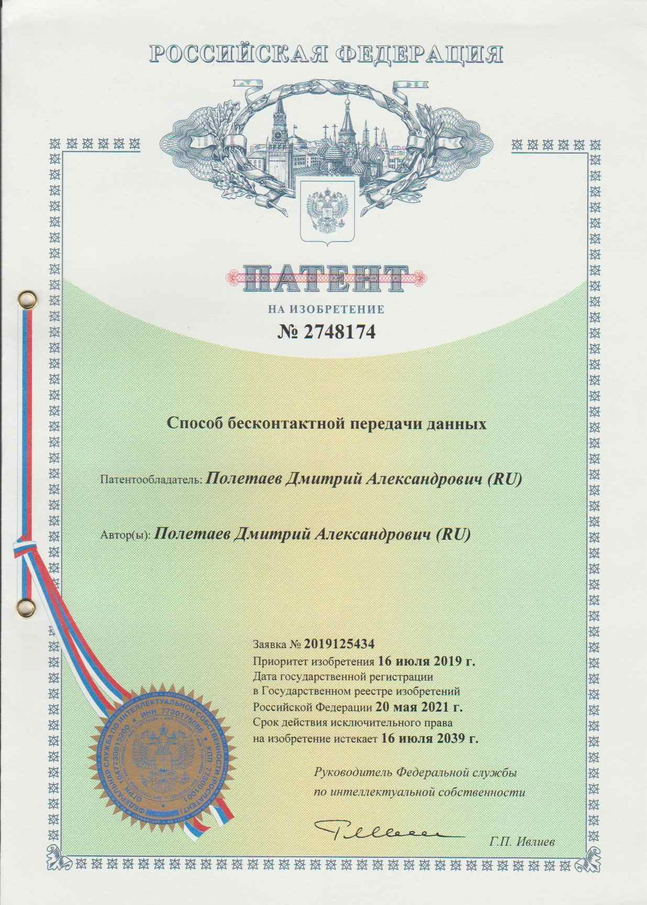
Интеллектуальная собственность
получен патент на изобретение. данные Библиографические
Пат. RU 2748174 Российская Федерация, МПК G06K 7/00. Способ бесконтактной передачи данных / Полетаев Д.А., патентообладатель Полетаев Д.А. – № 2019125434; заявл. 16.07.2019; публ. 20.05.2021, бюл. № 14.
*ссылка на данные в базе роспатента:
http://www1.fips.ru/fips_servl/fips_servlet?DB=RUPAT&DocNumber=2748174&TypeFile=html

Slide 11
Предложение для партнёра
продажа патента
заключение лицензионного договора

Slide 12
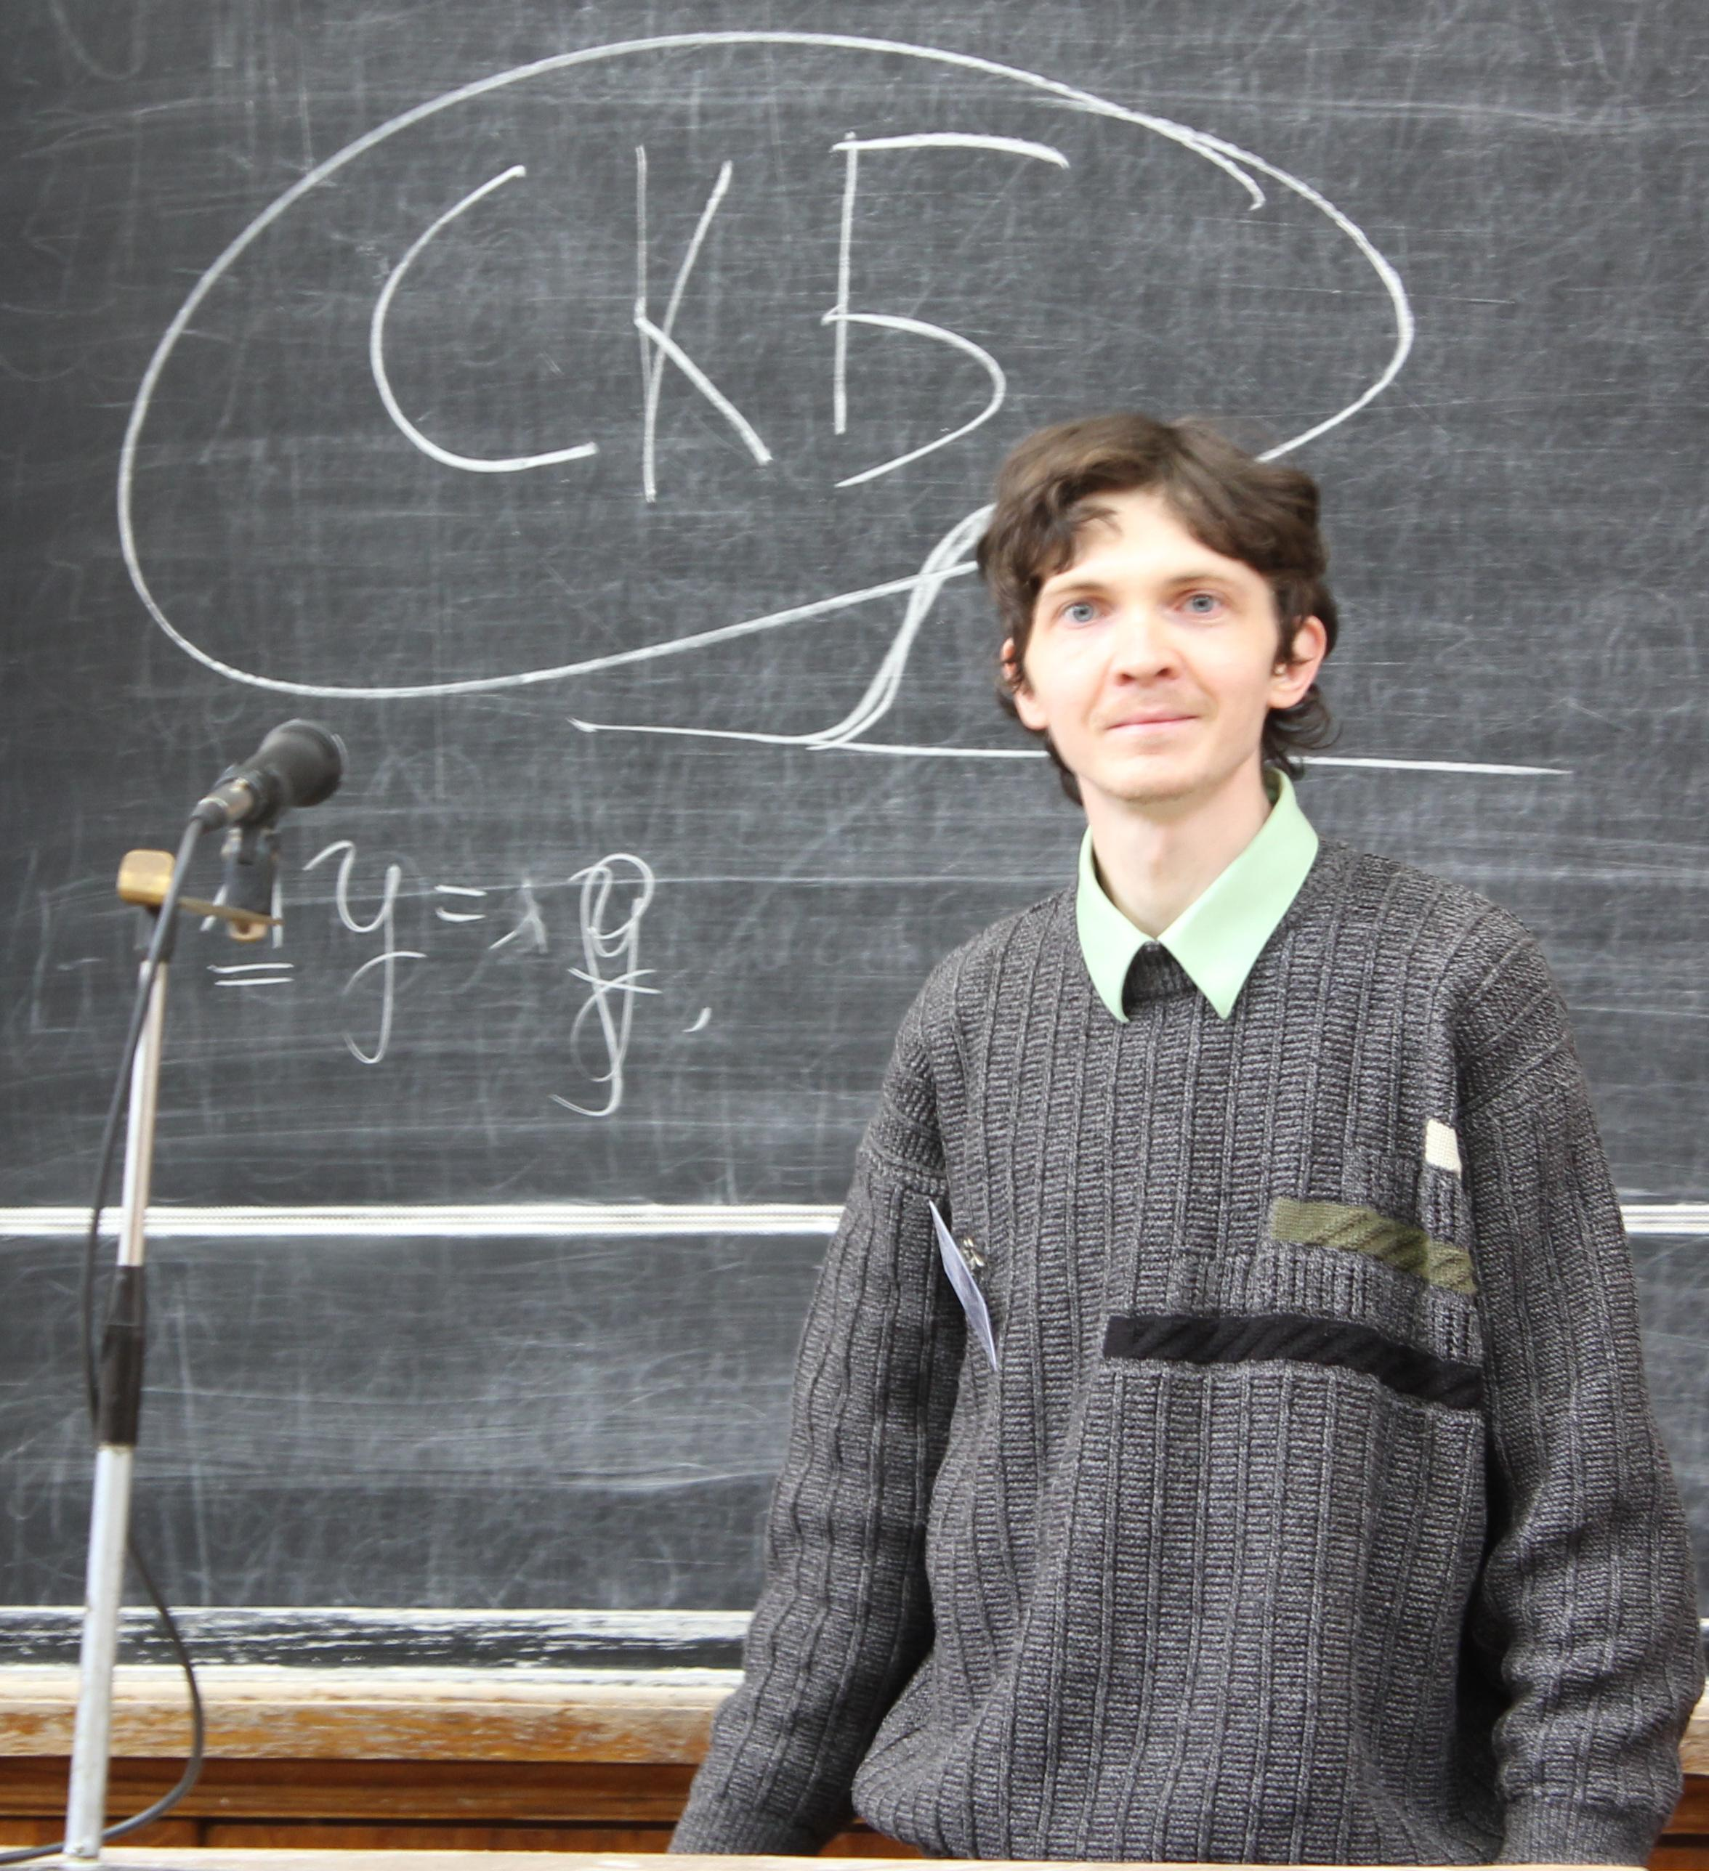
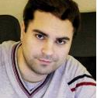

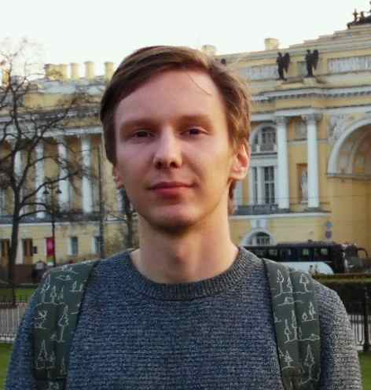
Команда
скб
Полетаев Дмитрий
Соколенко Богдан
Иззетдинова Авашерфе
Присяжнюк Андрей
к.ф.-м.н., руководитель студенческого конструкторского бюро физико-технического института
разработка, инженерия,
интеллектуальная собственность, руководство, планирование
финалист конкурсов «моя страна – моя Россия», микрософт imagine cup , «цифровой прорыв», «потенциал будущего»
к.ф.-м.н., главный конструктор студенческого конструкторского бюро физико-технического института
наука, инженерия, стратегирование, композиция, планирование
финалист микрософт imagine cup , «потенциал будущего»
гранты «умник», РНФ
аспирант
экономика, дизайн
аспирант
инженерия

Slide 13
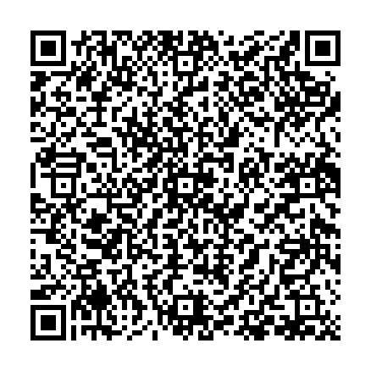
Контакты
Сайт
Телефон
email
ckb.bplaced.net
+7 (978) 77-97-173
poletaevda@cfuv.ru

